Slide 1
SỞ GIÁO DỤC VÀ ĐÀO TẠO BÌNH ĐỊNH
TRƯỜNG THPT XUÂN DIỆU
Chào mừng quý Thầy, Cô về dự giờ!
Giáo viên: Hồ Thảo Trinh
Môn: Giáo dục kinh tế và pháp luật 11 – Lớp dạy: 11A5
Năm học: 2024 - 2025

Slide 2
Tiểu phẩm: Quán ăn vặt bí ẩn
Câu hỏi: Tiểu phẩm trên đề cập về nội dung gì? Thông qua nội dung đó, em rút ra được bài học gì cho bản thân?

Slide 3
CHỦ ĐỀ 6: VĂN HÓA TIÊU DÙNG
BÀI 8: VĂN HÓA TIÊU DÙNG

Slide 4
01
02
Tìm hiểu vai trò của tiêu dùng đối với sự phát triển kinh tế
Tìm hiểu khái niệm và vai trò của văn hóa tiêu dùng
03
04
Tìm hiểu đặc điểm văn hóa tiêu dùng Việt Nam và biện pháp xây dựng văn hóa tiêu dùng
Thực hiện tiêu dùng có văn hóa

Slide 5
01
Tìm hiểu vai trò của tiêu dùng đối với sự phát triển kinh tế

Slide 6
Dự án: Thử tài phỏng vấn

Slide 7
Tiêu chí đánh giá:
Nội dung: Đúng chủ đề, truyền đạt đúng nội dung.
Mục tiêu: Video đạt được mục tiêu và thể hiện được chủ đề.
Hình ảnh: Các hình ảnh liên quan đến nội dung chủ đề và có ý nghĩa.
Thiết kế, hiệu ứng, kĩ xảo:
Hình ảnh rõ nét, phong phú.
Chất lượng âm thanh: rõ ràng, dễ nghe phù hợp với nội dung hình ảnh.
Độ sáng của video vừa phải.
Hiệu ứng của video phong phú, lôi cuốn người xem.
Thời gian: đảm bảo thời gian trình bày trong vòng 7 phút

Slide 8
Nhóm 1
Chủ đề: “Đạo đức kinh doanh và vai trò của người tiêu dùng đối với sự phát triển kinh tế của các chủ thể kinh doanh tại địa bàn thị trấn Tuy Phước”.

Slide 9
Nhóm 2
Chủ đề: “Hoạt động mua bán và tiêu dùng của đối tượng học sinh trường THPT Xuân Diệu”.

Slide 10
Đọc thông tin 1, 2 sách giáo khoa trang 45, 46 để trả lời câu hỏi:
Qua các thông tin trên, em hãy cho biết sự thay đổi của tiêu dùng có tác động như thế nào đến sự phát triển kinh tế - xã hội.

Slide 11
Thông tin 1
Sự thay đổi của tiêu dùng đã có những tác động tích cực đến đời sống kinh tế - xã hội. Cụ thể:
+ Người tiêu dùng quan tâm đến việc tiêu dùng của mình có gây tổn hại đến môi trường, xã hội hay không => điều này đã thúc đẩy các doanh nghiệp sản xuất ra những sản phẩm có chất lượng tốt, thân thiện với môi trường.
+ Người lao động trong các công ty cũng là người tiêu dùng hiện đại, có ý thức bảo vệ môi trường và mong muốn được làm việc trong các công ty có đạo đức, tôn trọng con người và môi trường => điều này cũng thúc đẩy các doanh nghiệp có xu hướng xây dựng chiến lược kinh doanh phù hợp hơn, gắn kết lợi ích của doanh nghiệp với lợi ích của xã hội.

Slide 12
Thông tin 2
Sự thay đổi của tiêu dùng vừa có tác động tích cực nhưng đồng thời cũng có tác động tiêu cực đến đời sống kinh tế - xã hội. Cụ thể:
+ Mặt tích cực là: xu hướng tiêu dùng các sản phẩm hàng hóa cao cấp, đã: kích thích sự phát triển của phân khúc thị trường mới; khiến cơ cấu thị trường trong nước được cải thiện đa dạng và đồng bộ hơn; thu hút đầu tư; tạo thêm công ăn việc làm chi người lao động và tăng nguồn thu ngân sách nhà nước.
+ Mặt tiêu cực: tạo nên sự lãng phí,..

Slide 13
01
Tìm hiểu vai trò của tiêu dùng đối với sự phát triển kinh tế
Tiêu dùng được ví như ‘’đơn đặt hàng’’ của xã hội đối với sản xuất, là mục đích, động lực thúc đẩy sản xuất phát triển.
Mỗi sự thay đổi tích cực của tiêu dùng đều góp phần phát triển kinh tế, nâng cao chất lượng đời sống nhân dân, góp phần thúc đẩy tiến bộ xã hội.

Slide 14
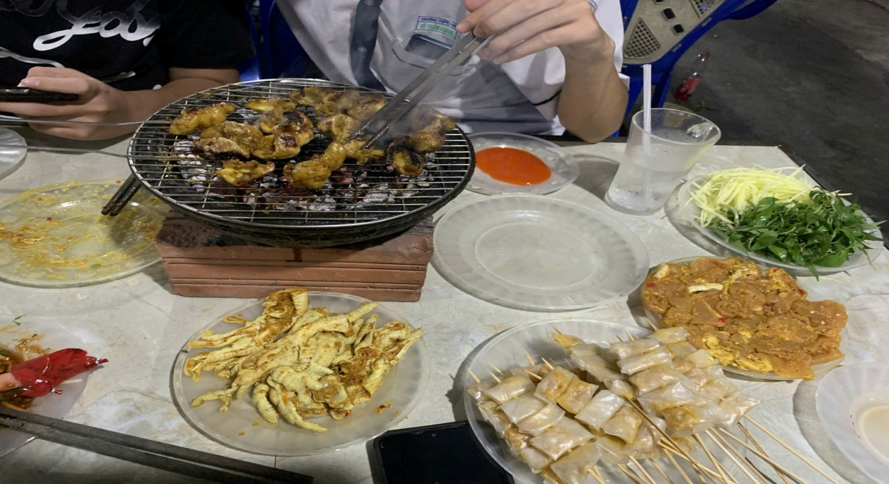
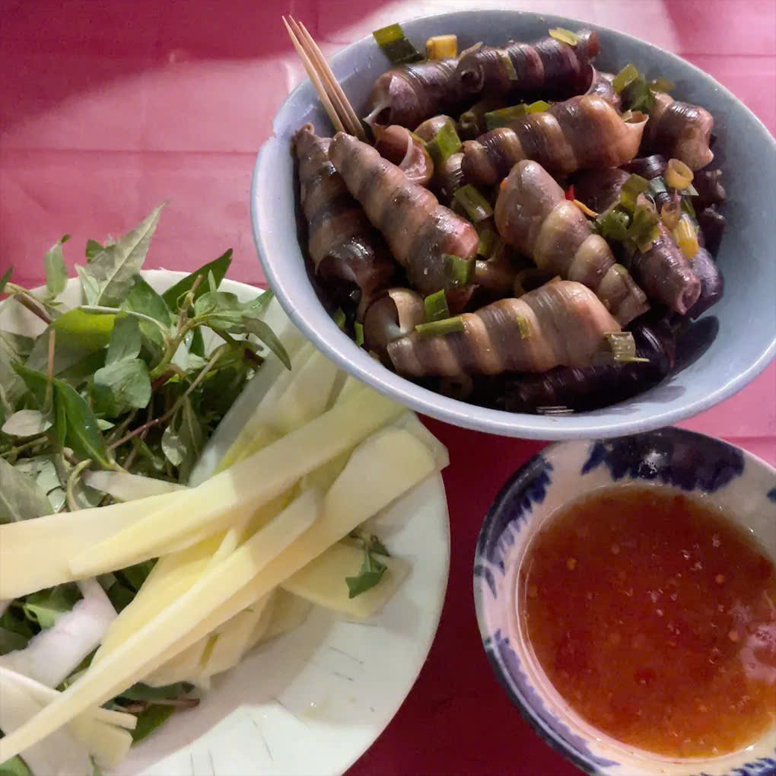
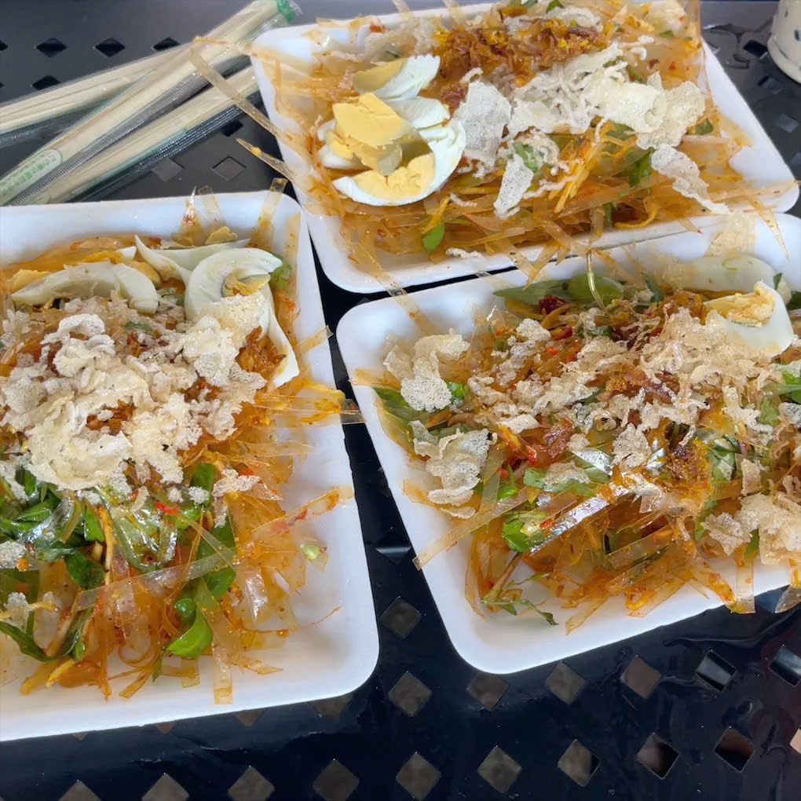

Slide 15
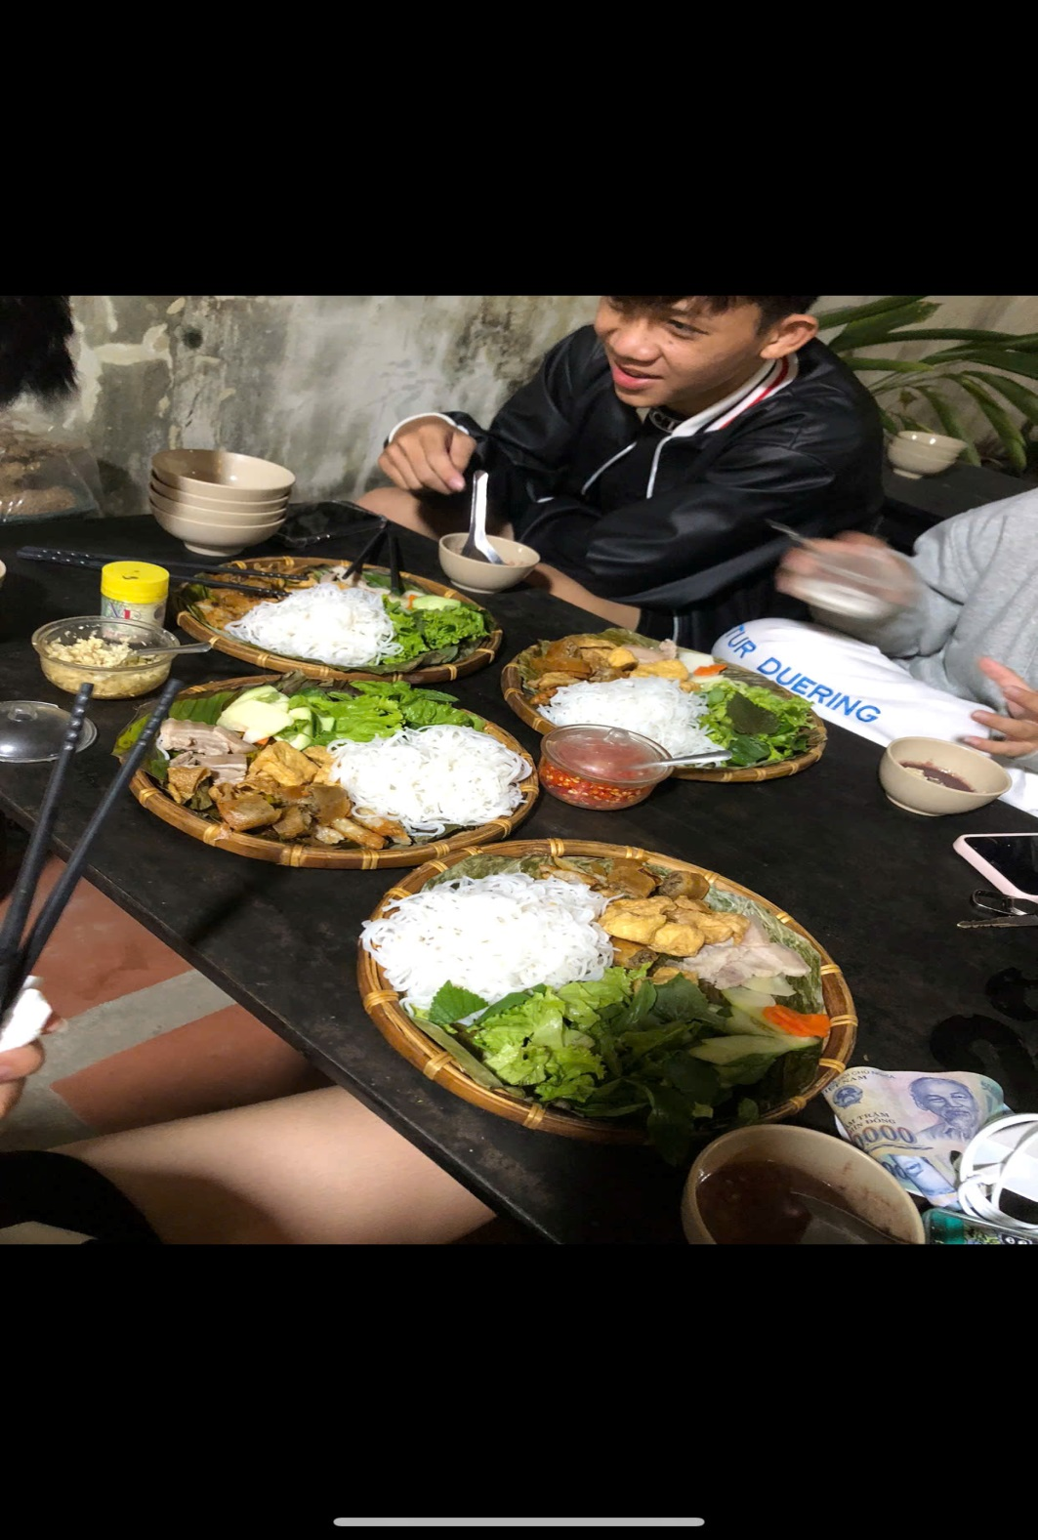

Slide 17
Yếu tố nào sau đây được vi như ‘’đơn đặt hàng’’ của xã hội đối với sản xuất là mục đích, động lực thúc đẩy sản xuất phát triển?
A. Kinh doanh.
B. Tiền tệ.
C. Tiêu dùng.
D. Lưu thông.

Slide 18
Tiêu dùng có vai trò như thế nào đối với sự phát triển kinh tế?
A. Khiến cho sản xuất hàng hóa ngày càng đơn điệu về mẫu mã, chủng loại.
B. Thỏa mãn nhu cầu của người sản xuất, mang lại lợi ích cho người tiêu dùng.
C. Là yếu tố đầu vào của sản xuất, kích thích sản xuất, thúc đẩy kinh tế phát triển.
D. Định hướng hoạt động sản xuất, thúc đẩy sản xuất hàng hóa ngày càng đa dạng.

Slide 19
Tiêu dùng được ví như ‘’đơn đặt hàng’’ của xã hội đối với sản xuất, là mục đích, động lực thúc đẩy sản xuất
A. tăng trưởng.
B. bền vững.
C. đi lên.
D. phát triển.

Slide 20
Mỗi sự thay đổi tích cực của tiêu dùng đều góp phần phát triển kinh tế, nâng cao chất lượng đời sống nhân dân, góp phần thúc đẩy
A. phát triển xã hội.
B. tiến bộ xã hội.
C. công bằng xã hội.
D. chuẩn mực xã hội.

Slide 21
Vận dụng
Em hãy một đoạn văn khoảng 100 từ về vai trò của tiêu dùng đối với sự phát triển kinh tế ở địa phương em.

